Slide 1
«Вязание крючком»
«Шьем, вяжем, вышиваем».
Notes:
Презентация на тему «Вязание крючком»

Slide 2
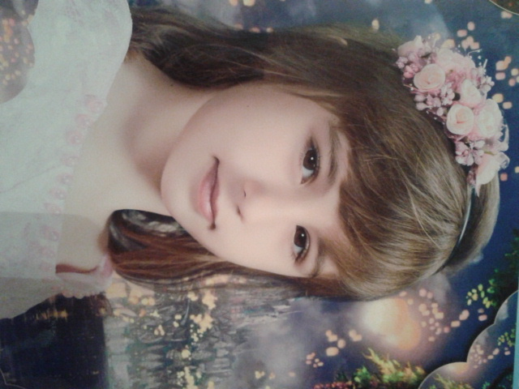
Курбанова Дарья александровна 8 лет

Slide 3
Немного обо мне!
Я учусь в Тарумовской средней школе во 2«а» классе.
Мой классный руководитель Редькина Татьяна Сергеевна.
Также она руководитель моего исследовательского проэкта.

Slide 4
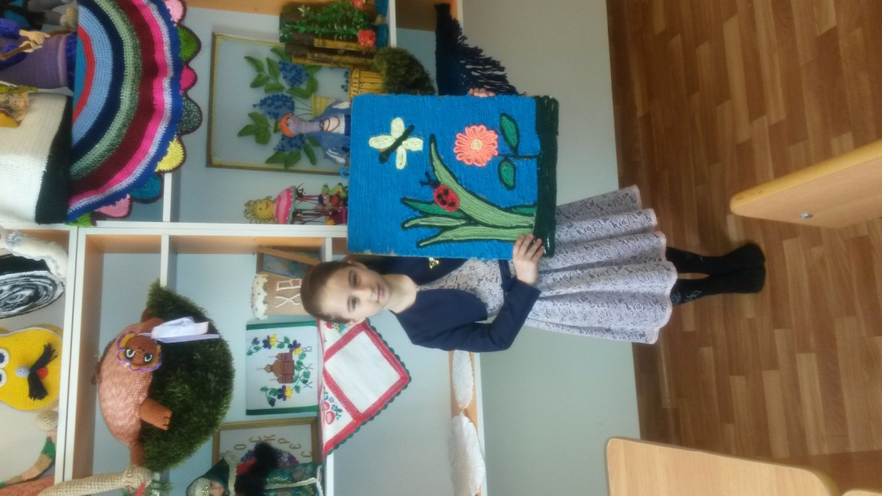
Цель моей работы:
Научиться работать:
Крючком,
Нитками,
Рисунком.

Slide 5
Мои Задачи:
Изучить историю вязания крючком;
Познакомиться с видами вязания, техникой и материалами;
Развивать творческие способности, расширять свой кругозор.
Но в первую очередь это выполнение подарка для моей мамы.

Slide 6
Актуальность.
Вязание крючком – один из популярных видов рукоделия и занимает особое место в развитии и воспитании детей.
Клубок ниток и небольшой инструмент – крючок – таят в себе неограниченные возможности для нашего детского творчества.
Подбор ниток, выбор узора, создание чего-то нового – занятие увлекательное, радостное и очень нужное, полезное в повседневной жизни.

Slide 7
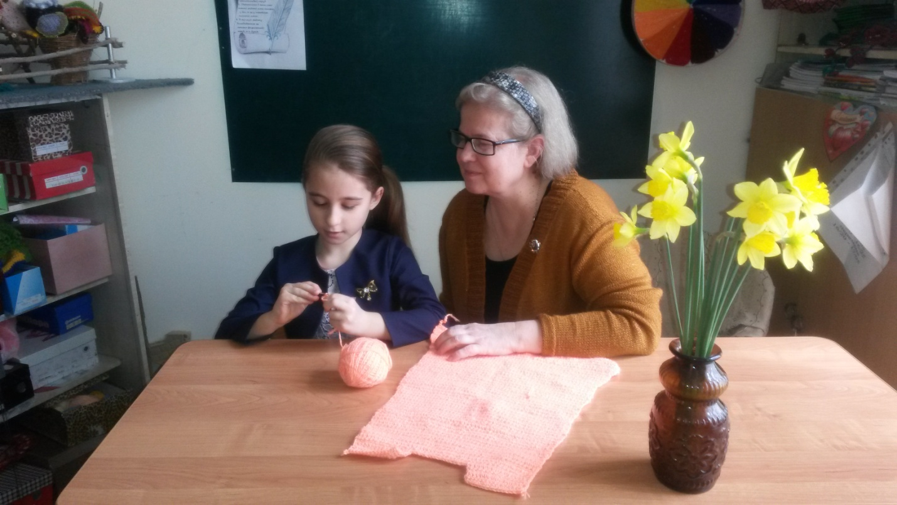
Основная часть.
Вязание крючком — процесс ручного создания полотна, кружева или одежды из нитей с помощью вязального крючка.

Slide 8
Немного из истории
Это вид рукоделия, зарождение которого теряется в глубинах истории. Например, в одной из Египетских пирамид было найдено изображение женщины, надевающей носки. Историки считают, что этот рисунок был сделан примерно в 1900 г. до н.э.
В усыпальнице другой пирамиды сохранились детские вязаные чулки, отнесенные учеными к III – IV в.н.э. Они учитывали форму обуви – большой палец был отделен от остальных пальцев, между ними проходил ремешок сандалии.

Slide 9
Немного из истории
В застывшей лаве Помпеи был обнаружен отпечаток вязанного чулка, отнесенный археологами к 79 г.н.э.
В 15 – 16 веках вязание активно распространяется по Европе и постепенно превращается сначала в кустарное ремесло, а затем и в доходную отрасль: вяжут чулки, носки, перчатки, капюшоны, кофты, шляпки. Организовываются вязальные цеха. Именно в это время появляется и быстро становиться популярным знаменитый головной убор – вязанный берет.

Slide 10
В наше время
В наше время тоже модно вязать крючком. Глядя на многие вещи, сделанные руками самих ребят, испытываешь чувство восхищения — чего только не умеют вязать юные мастера! Каждодневные и нарядные костюмы, платья, пальто, шали, спортивные изделия — все это они придумали и исполнили сами.

Slide 11
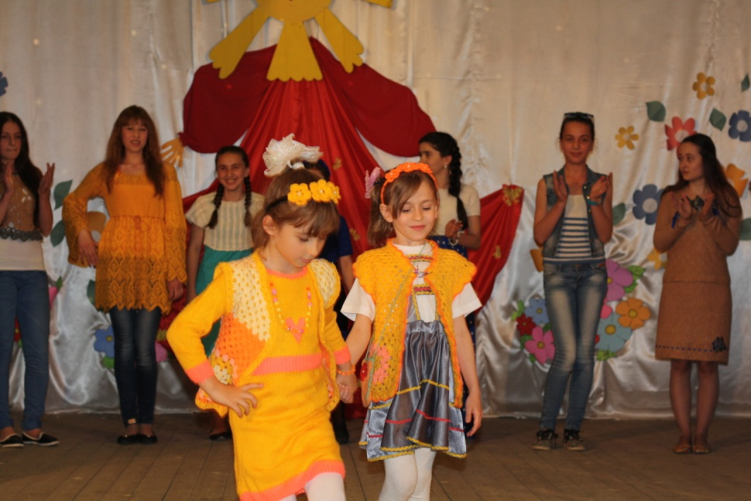
Я на показе мод

Slide 12
для создания моей работы потребовались следующие инструменты и материалы.
Крючок.
Картон.
Простой карандаш.
Нитки различной цветовой гаммы.
Клей ПВА.
Набросок рисунка – композиции.

Slide 13
Начало моей работы
Для того, чтобы начать работу нам надо подобрать картон нужного размера и набросать эскиз рисунка-композиции в нужном размере простым карандашом. Для этого необходимо выбрать тему моей работы. Я выбрала тему природы. Затем нужно подобрать нитки по цветовой гамме.

Slide 14
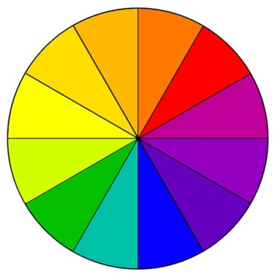
Цветовой спектр
На данном рисунке вы видите спектр основных цветов.
На нем как теплые, так и холодные оттенки.

Slide 15
Фон работы и рисунок
Я буду работать с нитками теплых и холодных оттенков.
Фон работы и растительная часть композиции выполнена из ниток холодных оттенков.
А теплые оттенки бабочки, божьей коровки и цветка дополняют и украшают мою работу.

Slide 16
Сборка работы
Из выбранных ниток я связала длинный шнур из воздушных петель.
Затем начала заполнять части рисунка нужными оттенками нитей, скрепляя клеем ПВА.
Последний этап работы заполнение фона голубым шнуром.

Slide 17
Подарок маме
Когда подарок для мамы был закончен я его подарила.
Выполняя эту работу я научилась очень многому: составлять композицию, выполнять эскиз, изучила цветовой спектр, и самое главное, научилась работать крючком.
Но на этой работе я не остановилась и выполнила много интересных изделий для дома и для себя.

Slide 18
А еще я учусь в тарумовской школе искусств
Этому всему я научилась в Тарумовской Школе Искусств на отделении художественного рукоделия.
Мой преподаватель Назарова Любовь Александровна.
На уроках мы учимся не только рукоделию, но взаимоотношению между людьми, эстетике, узнаем много интересного. Участвуем в открытых уроках, мастер-классах, показах мод своих изделий.

Slide 19
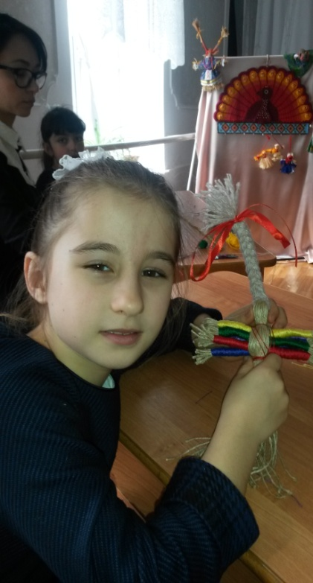
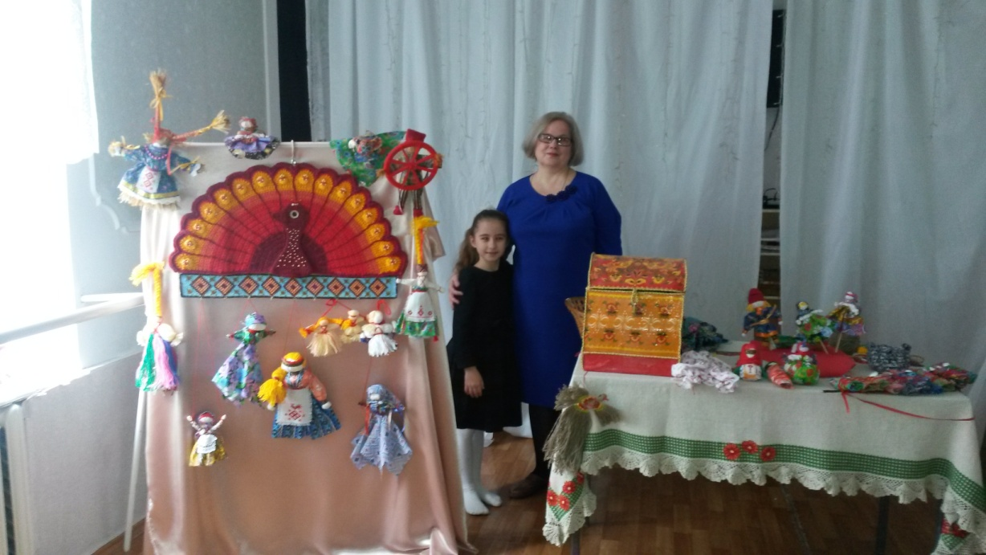
Мастер-класс на тему «куклы-обереги».
Недавно у нас на отделении прошел мастер-класс на тему «Куклы-обереги». Вместе с мамами мы делали куклу «десятиручку».

Slide 20
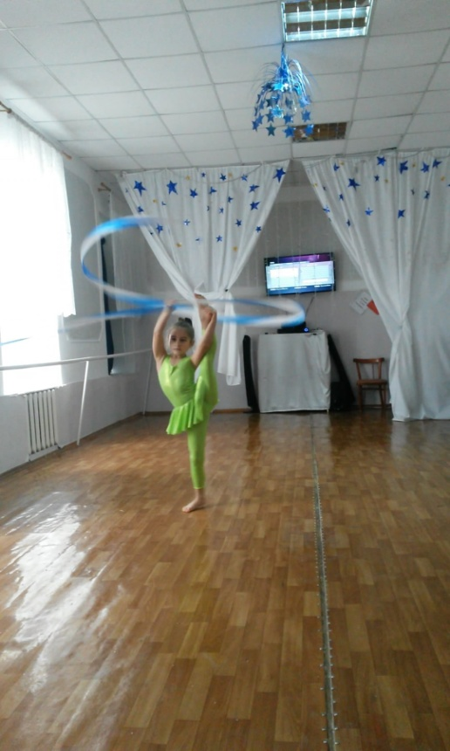
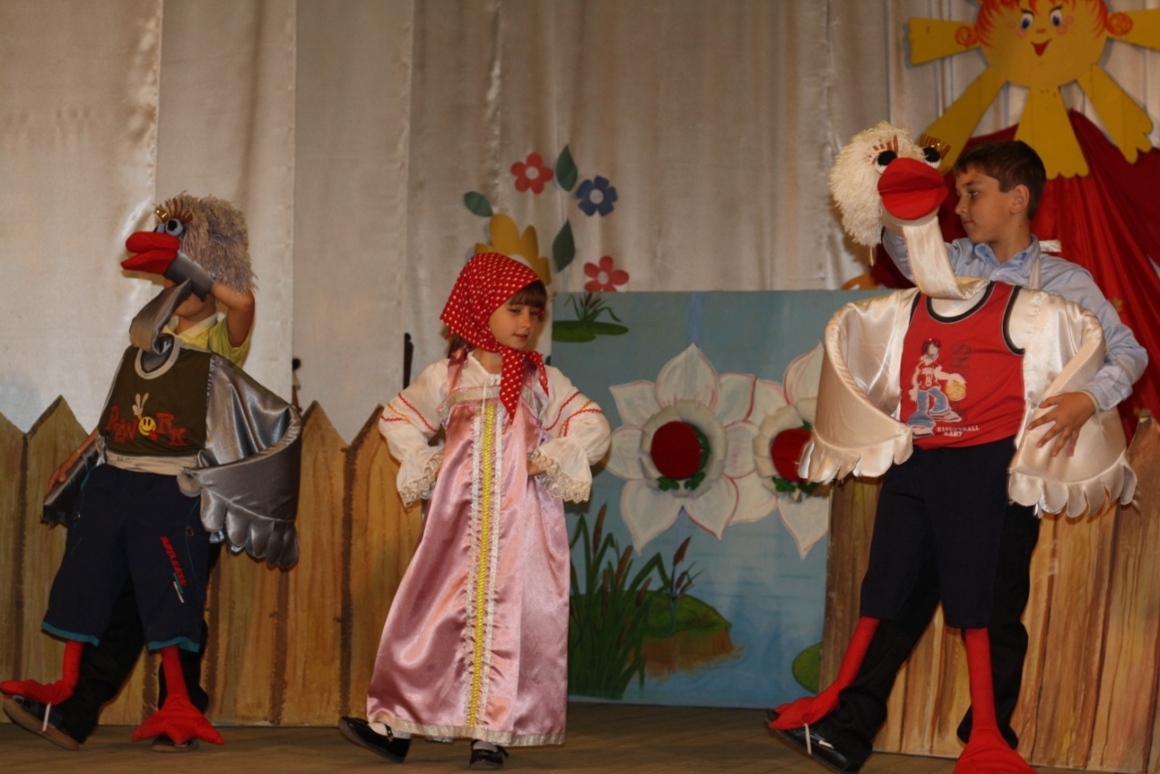
Хореография и театр
В школе искусств я посещаю не только отделение художественного рукоделия, но и отделение хореографии.
На театральном отделении.

Slide 21
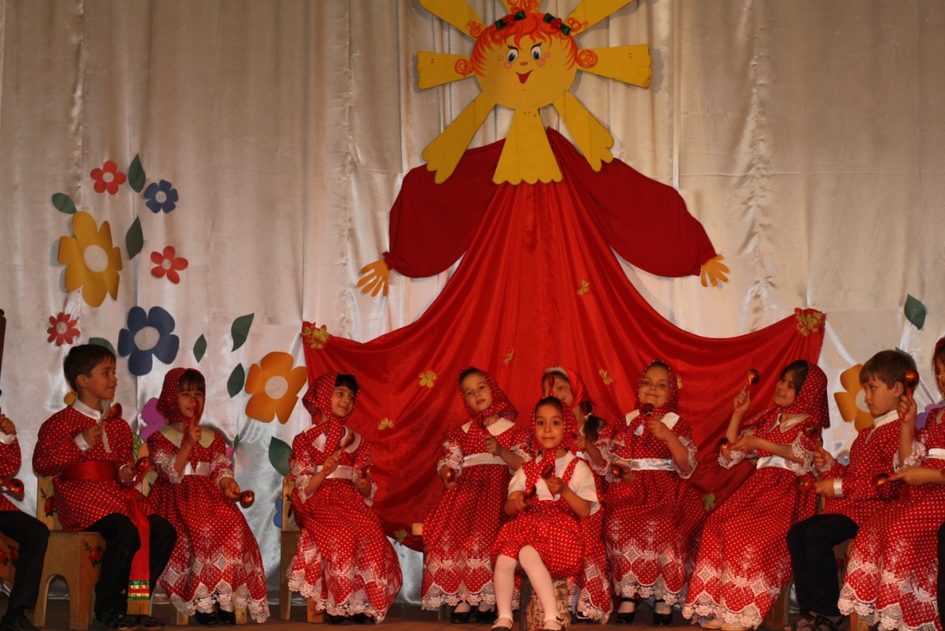
«Ложкари»
А также участвую в детском образцовом ансамбле «Ложкари»:

Slide 22
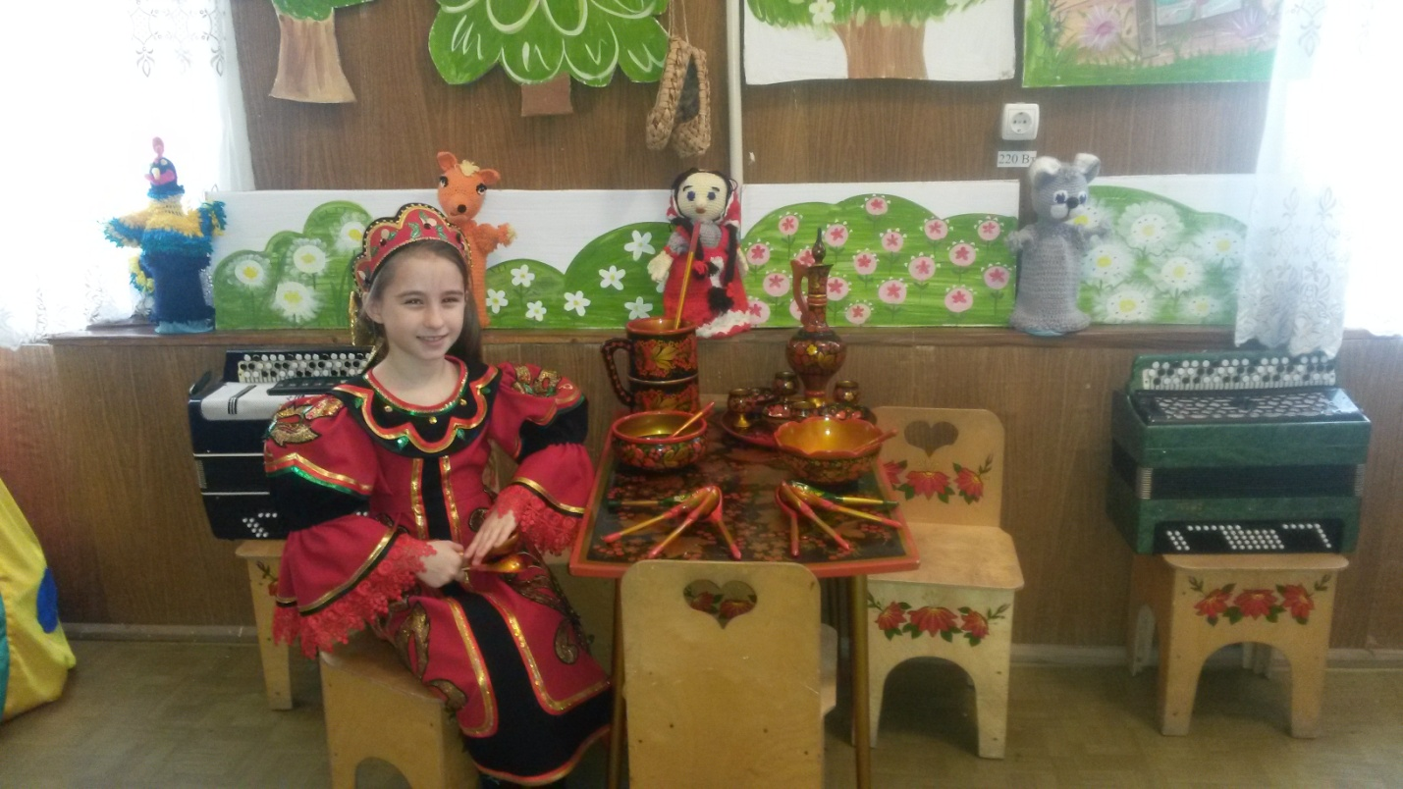
Моя жизнь интересна и многообразна!!!

